Slide 1

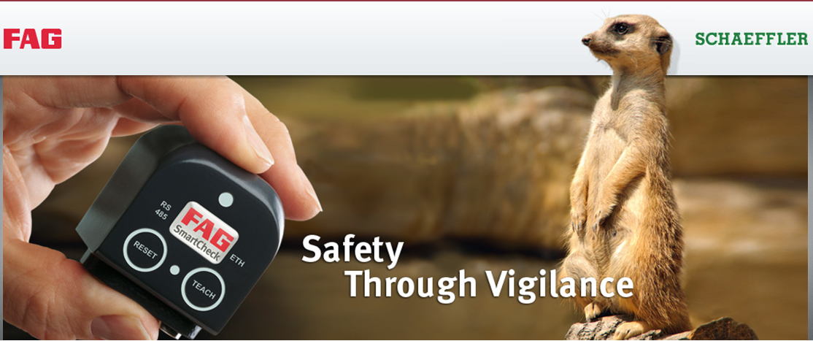
Formazione base sull'utilizzo
dello strumento

Slide 2
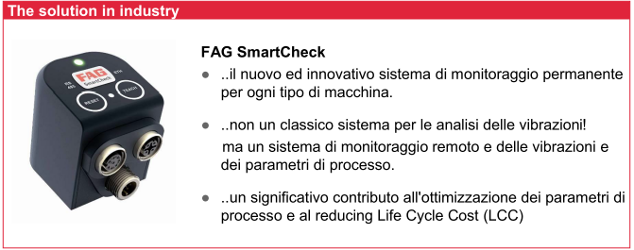
Monitoraggio = Sicurezza

Slide 3



Curva di deterioramento dei macchinari e conseguenti effetti
Rilevazione del pericolo
Cambio status
Condizione del macchinario
Temperatura
Vibrazione
Rumore
Danneggiamento
Funzionamento
Giorni
Settimane
Periodo di preavviso
Mesi

Slide 4
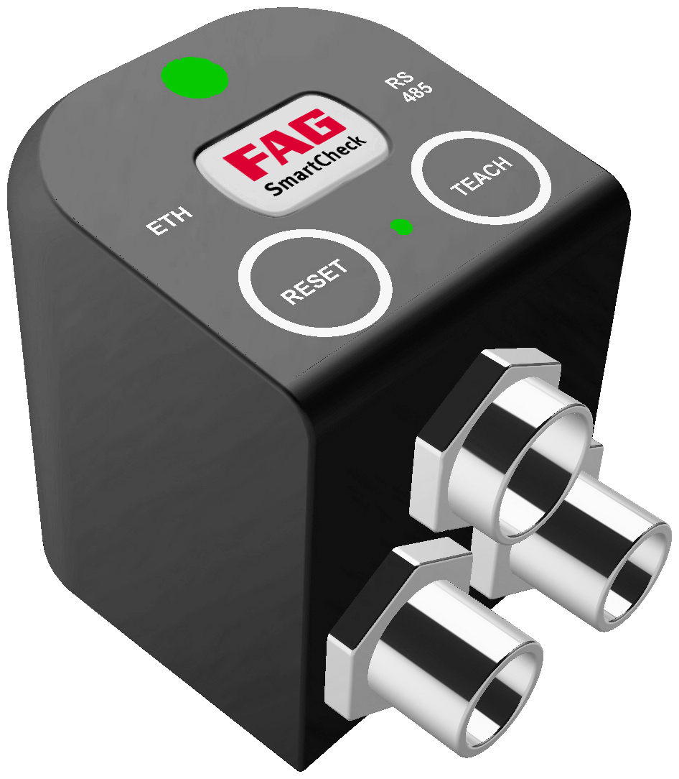

Slide 5
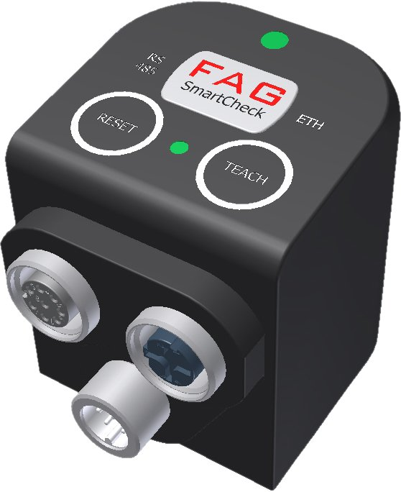
FAG SmartCheck….può essere usato su:
  Ventilatori
  Soffianti
  Pompe
  Motori elettrici
  Separatori
  Decanter
  Riduttori
  Vibrovagli
  Compressori
  Pompe del vuoto
  Applicazioni speciali nei settori
  pulp & paper - steel & aluminium – wind - oil & gas mining & processing,
  power plants

Slide 6
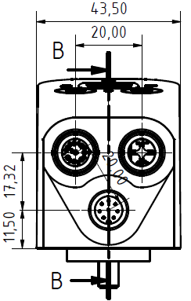
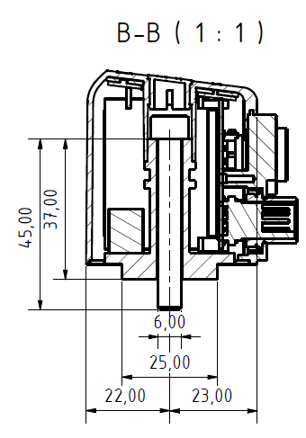
Dimensions:
(lenght x width x height): 45mm x 43,5mm x 58mm
Connectors:
M12 connector 4p → Ethernet (PoE option)
M12 connector 8p → analog and tacho input, analog outputs, switching output
M12 connector 8p → RS- 485, Power
Power supply:
11 – 36V (PoE)
Mounting:
standard M6 bolt, (1/4 – 28)
Temperature range:
-20 – 80°C
Protection Rating:
IP 67

Slide 7
Frequency resolution:
1600, 3200 or 6400 lines
Spectral line width min. 0,0078 Hz by 50 Hz (depending on lowpass)
Measurement resolution:
24 Bit (A/D converter)
Frequency range:
0,8 Hz – 10 kHz
Lowpass:
50 Hz – 10 kHz (50 Hz, 100 Hz, 200 Hz, 500 Hz, 1 kHz, 2 kHz, 5 kHz, 10 kHz)
Highpass (solo in demodulazione):
750 Hz, 1 kHz, 2 kHz, additional filters on request
Program and data:
32 MB RAM, 128 MB Flash

Slide 8
Inputs:
2 ingressi analogici
(0–24 V / 4–20 mA / 0–20 mA), Frequency range 0 – 500 Hz , 12 Bit
1 tacho input
(0 – 30 V, 1 – 50 kHz)
Outputs:
1 uscita analogica (0 – 10 V / 0 – 20 mA / 4 – 20 mA), 12 Bit
1 uscita di commutazione (Open Collector, max. 1 A, 30 V)
Opzionale - isolamento galvanico tra ingressi ed uscite
Controlli, display e comunicazione:
2 push-buttons (teach in mode (Auto apprendimento,reset Allarmi)
1 LED stato sistema e visualizzazione allarmi
1 LED per riconoscimento die push-buttons
2 LEDs per comunicazione
Ethernet 100 Mb/s
RS 485

Slide 9
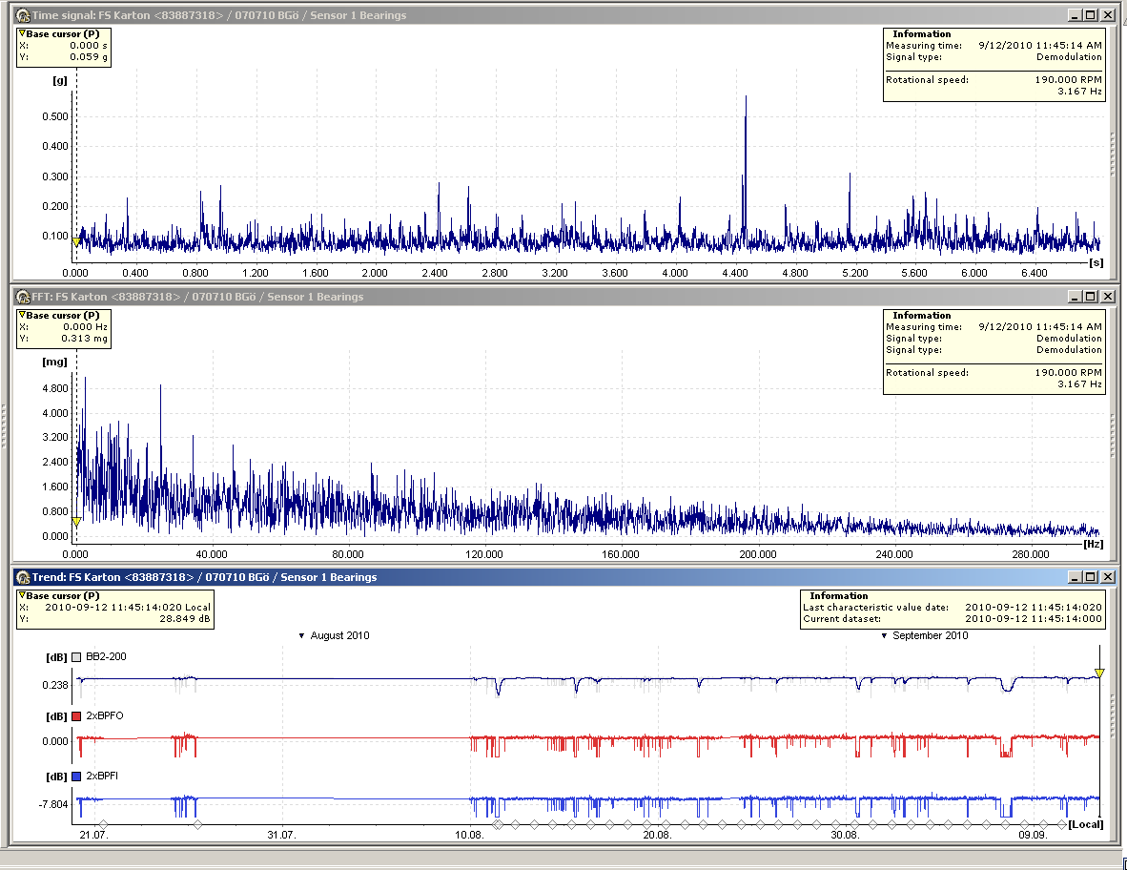
Strategia di monitoraggio
Parametri Monitorati
  Vibrazioni 0.8 Hz – 10kHz
  Temperatura
  3 Process signals (0/4mA – 20mA / 0-10V)
Analisi e Monitoraggio
  Segnale nel Tempo, Envelope, Spettri di frequenza, Trend data, …
  "Teach in" per settaggio allarmi
  Monitoraggio basato su standard
  (ISO/DIN)

Slide 10
characteristic values predefiniti
Broadband | Smallband (opt. speed/load dependent)
ISO10816 (VDI 3836) Accelerazione Velocità Spostamento Demodulazione ISO10816 +Canali Addizionali Ordini | Sbilanciamento Disallineamento Cuscinetti Volventi Motori elettrici Cinghie di trasmissione Frequenze di Ingranamento - Cuscineti Pale (Pompe/Ventilatori) Allentamenti meccanici

Slide 11








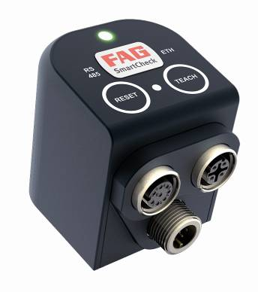














Un grosso vantaggio rispetto ai classici accelerometri……….
registra vari parametri macchina e di processo in correlazione con la vibrazione.
Questa ampia base di informazioni permettono a personale esperto di effettuare valutazioni molto accurate che contribuiscono ad ottimizzare le macchine, i processi e la riduzione dei costi di esercizio e manutenzione.

Slide 12
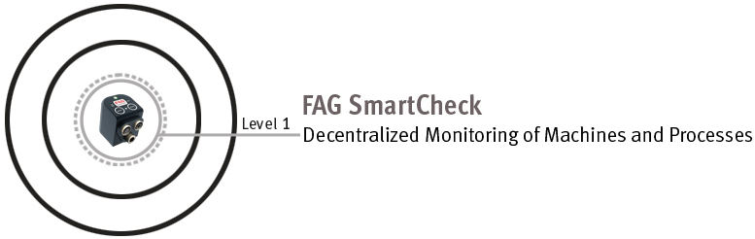
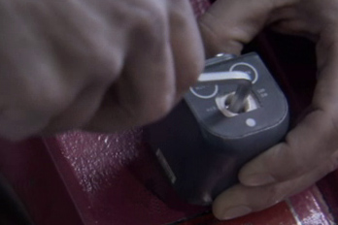
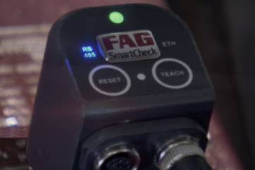
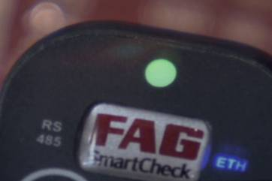
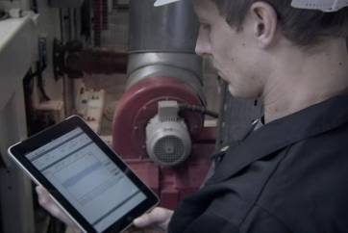
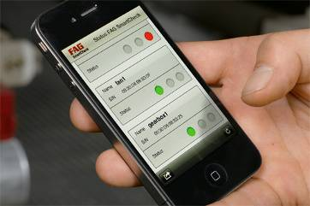
Monitoraggio decentralizzato di Macchine e Processi
INSTALLAZIONE RAPIDA | PRONTO PER L'UTILIZZO | INTUITIVO | FACILE RECUPERO DATI | FAG SmartCheck App
Una semplice vite | Grazie ai Template pre-configurati | Grazie agli status LEDs | Via standard web browser | Accessibile via Smartphone

Slide 13
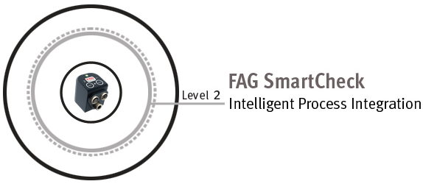
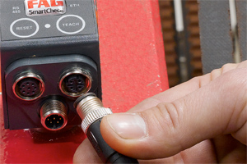
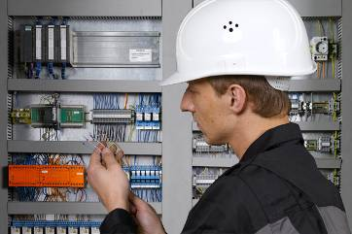
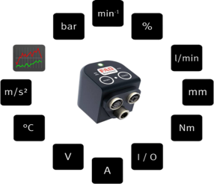
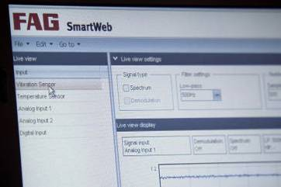
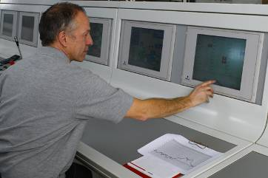
Integrazione con i sistemi d'impianto
Connessione Network ed Alimentazione attraverso Ethernet (PoE) | Integration con PLC / OPC | Ricevere dati da fonti esterne | Interfaccia Web: FAG SmartWeb | Integrazione con pannellli di controllo
Communication ed Alimentazione via singolo cavo | Scambio dati OPC UA client server* | Integrazione e trendizzazione di parametri di processo | Analisi e dignagnosi tramite accesso remoto a FAG SmartCheck | Customizzazione di interfaccia
* At the planning stage

Slide 14
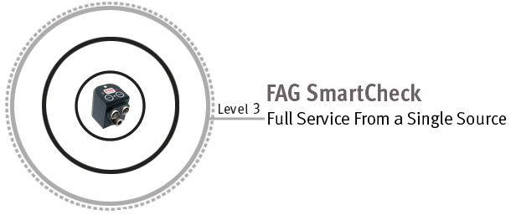
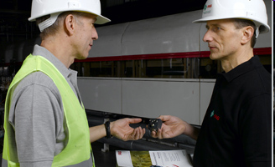
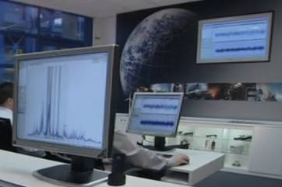
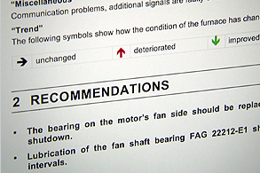
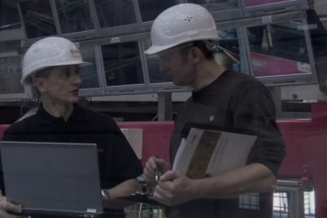


Full Service da Provider Unico
On SITE service | Remote monitoring | Condition report | Services Reconditioning | Formazione del Personale
Definizione die punti di misura Commissioning Ronde di Misure System integration Investigation delle cause die problemi | Service Remoto Analisi dati, Manutenzione sistema, Set Up Allarmi | Reportistica Indicazioni di azioni migliorative | Installazione e realizzazione di sistemi customizzati Integrazioni Manutenzioni | Standard e su esigenze specifiche del cliente

Slide 15

Caratteristiche Hardware
FAG SmartCheck
Status LED:
- Verde, giallo, rosso
- Lampeggiante / permanente
Tasto Membrana 2:
- attivazione teach mode
- Blocco tasti
Tasto Membrana 1:
- Reset Allarmi
- Reset Sistema
- Blocco tasti
Connettore Ethernet:
- Ethernet Connection
- PoE*: Power over Ethernet
*PoE-Switch required
Connector I/O:
- 2 x ingress analogici[mA/V]
- 1 x ingress digitale
- 1 x uscita analogica
- 1 x uscita digitale
Connettore Alimentazione:
- Power interface 24V DC
www.FAG-SmartCheck.com

Slide 16
Best practice
FAG SmartCheck
!
Argomentazione per vendite mirate
Esempi applicativi!

Slide 17
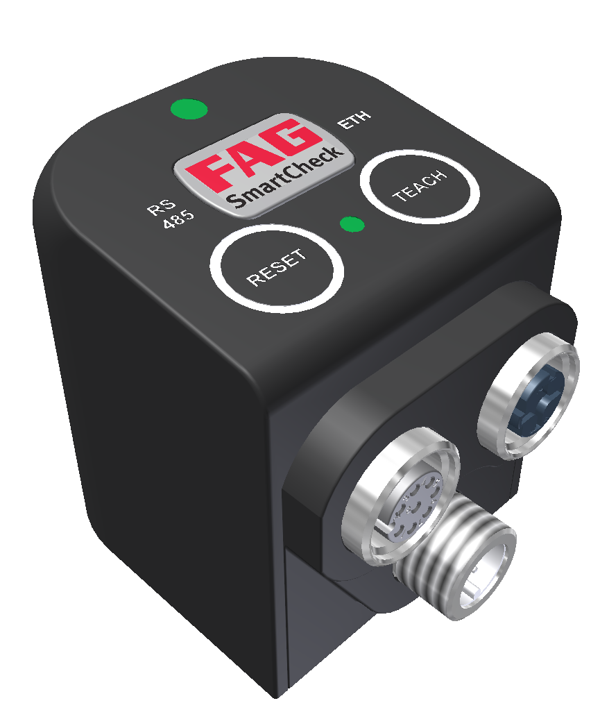
Che cosa serve per far funzionare Smartcheck

Slide 18
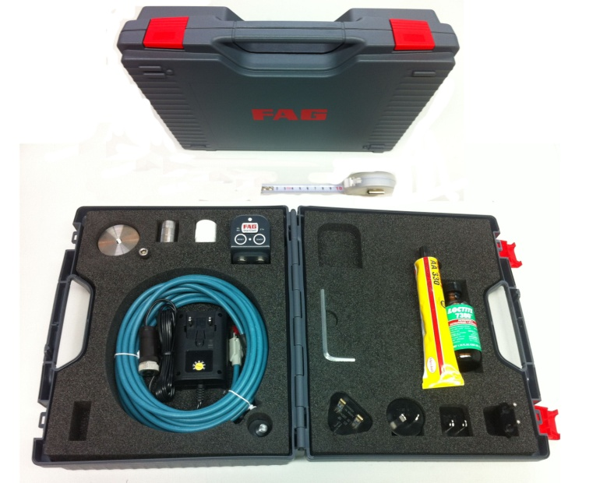
Smartcheck SERVICE KIT

Slide 19
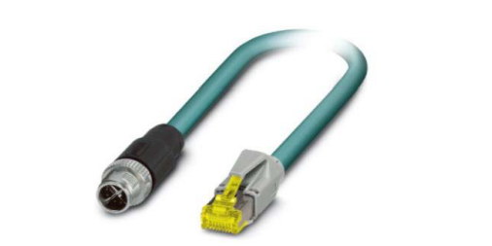
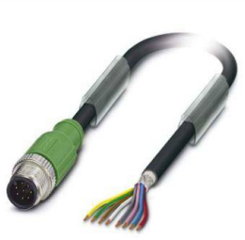
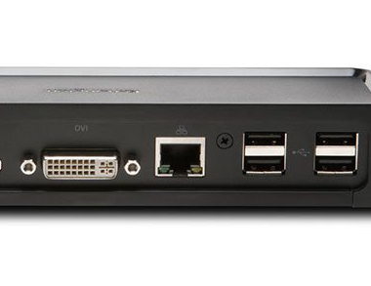
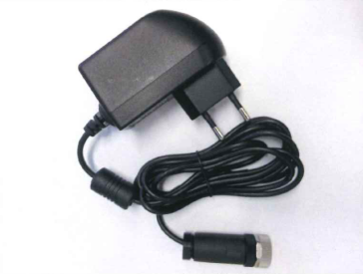
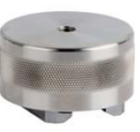
FAG.SC.ETH.CABLE.5M
FAG.SC.IO.CABLE.5M
FAG.SC.POWER.SUPPLY.12V
FIS.MAGNET.RAIL.MH140-1A-BIG

Slide 20
Montaggio per DEMO
FAG.SC.ETH.CABLE.5M
FAG.SC.POWER.SUPPLY.12V
FIS.MAGNET.RAIL.MH140-1A-BIG

Slide 21
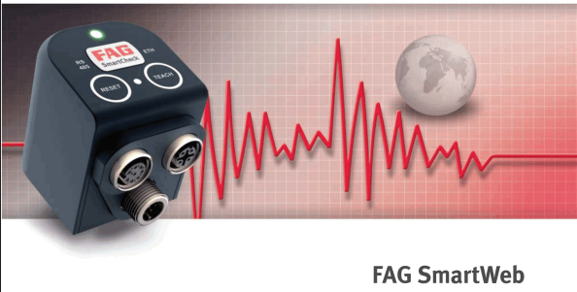
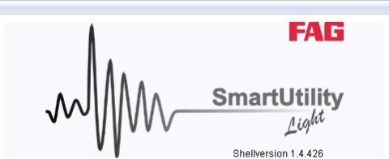
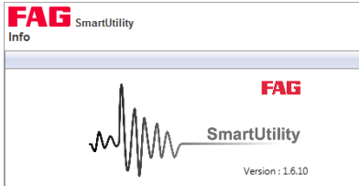
Software
OPZIONALE
OPZIONALE

Slide 22
La vostra DEMO dal cliente
FAG.SC.ETH.CABLE.5M
Led giallo /rosso lampeggiano alternativamente per il tempo necessario per l'avvio dello strumento.
Quando il led verde è fisso Smartcheck è operativo
FAG.SC.POWER.SUPPLY.12V

Slide 23

NETWORK
Alcuni cenni sulle reti - NETWORK

Slide 24
NETWORK
Cos'è una rete?
E' una connessione di più computer o altri dispositivi compatibili con la stessa rete, come ad es. un dispositivo FAG SmartCheck.
La connessione può essere realizzata tramite LAN Ethernet (Local Area Network) o WLAN (Wireless LAN).
Esistono reti pubbliche (ad esempio Internet), in cui ogni indirizzo di rete deve esistere solo una volta e privato / locale reti (ad esempio reti aziendali).
Che cos'è il protocollo TCP / IP?
Per capirsi, tutti i membri di una rete di computer hanno bisogno di un linguaggio comune, chiamato protocollo.
Tra i diversi protocolli, il protocollo più comunemente usato è il protocollo TCP / IP (Transmission Control Protocol /Internet Protocol).

Slide 25
NETWORK
Cos'è un indirizzo IP?
In una rete telefonica ogni membro ha bisogno di un numero di telefono. Di conseguenza ogni membro di una rete di computer
ha bisogno di un numero di identificazione. Nelle reti TCP / IP questo numero di identificazione è chiamato indirizzo IP. Comunemente usato
L'indirizzo IPv4 è un numero composto da 4 parti, in cui ogni parte è un numero compreso tra 0 e 255.
Esempio di Indirizzo IP
192.168.1.100
192.168.1.100
Indirizzo IP di default di tutti gli Smartcheck
tale indirizzo IP può essere modificato dall'utente

Slide 26
NETWORK
Cos'è una subnet mask?
La subnet mask è un numero composto da 4 parti, in cui ogni parte è un numero compreso tra 0 e 255. Una subnet mask
determina quali parti dell'indirizzo IP associato devono essere identiche, in modo che 2 membri della rete possano comunicare.
Il numero 255 dice "questa parte deve essere identica", il numero 0 dice "questa parte non ha importanza.
Esempio di Subnet Mask
Subnet Mask 255.255.255.0
computer A IP 192.168.1.50
computer B IP 192.168.1.70
computer C IP 192.168.2.90
I computer A e B possono comunicare, perché sono solo diversi nella quarta parte.
Il computer C non può comunicare, perché il suo indirizzo IP è diverso nella 3a parte.

Slide 27
NETWORK
FAG.SC.ETH.CABLE.5M
IP 192.168.1.100
IP 192.168.1.110
quindi per comunicare, Smartcheck e Computer devono essere sullo stesso dominio di rete

Slide 28
NETWORK
FAG.SC.ETH.CABLE.5M
IP 192.168.1.100
IP 192.168.1.110
quindi per comunicare, Smartcheck e Computer
devono essere connessi sullo stesso dominio di rete

Slide 29
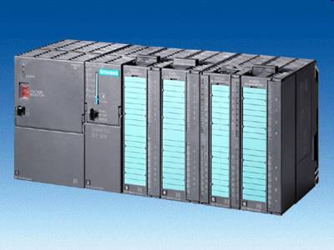
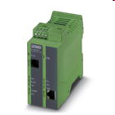
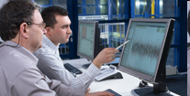
OPC-Server
OPC
TCP/IP
PLC
Modem
Input
Load
Speed
Pressure
…
Output
Alarms
Charactristic values
FFT, timesignal
Martin Kram

Slide 30

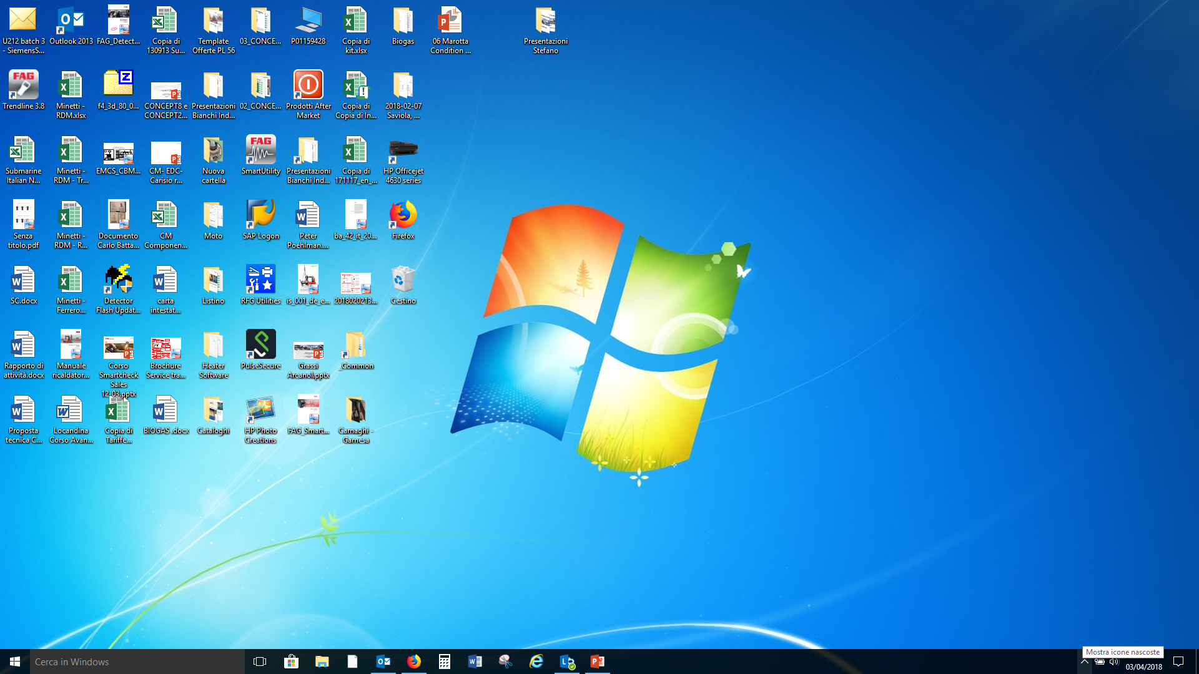

NETWORK
NETWORK – Esercitazione pratica

Slide 31
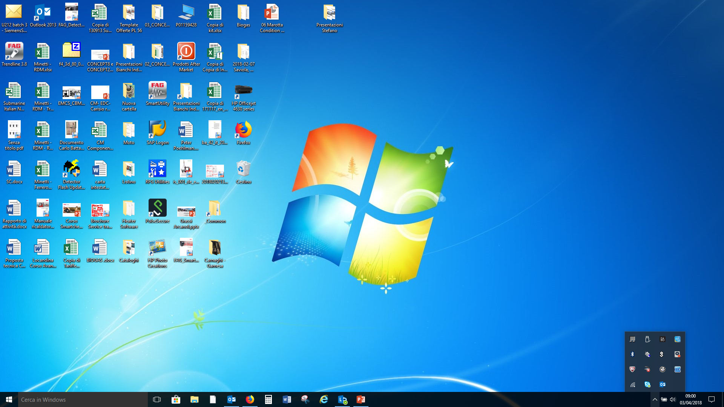
NETWORK

Slide 32
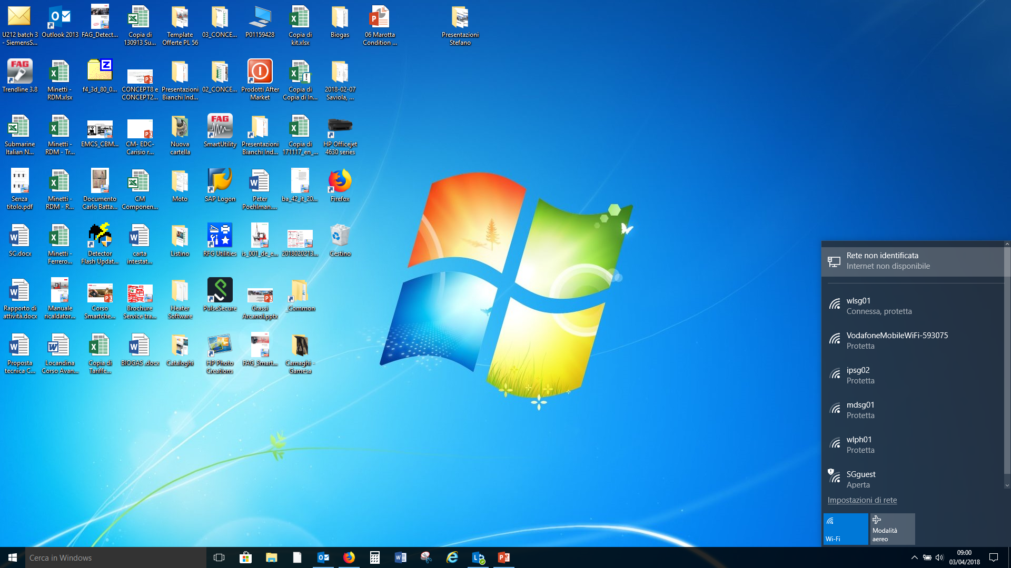
NETWORK

Slide 33
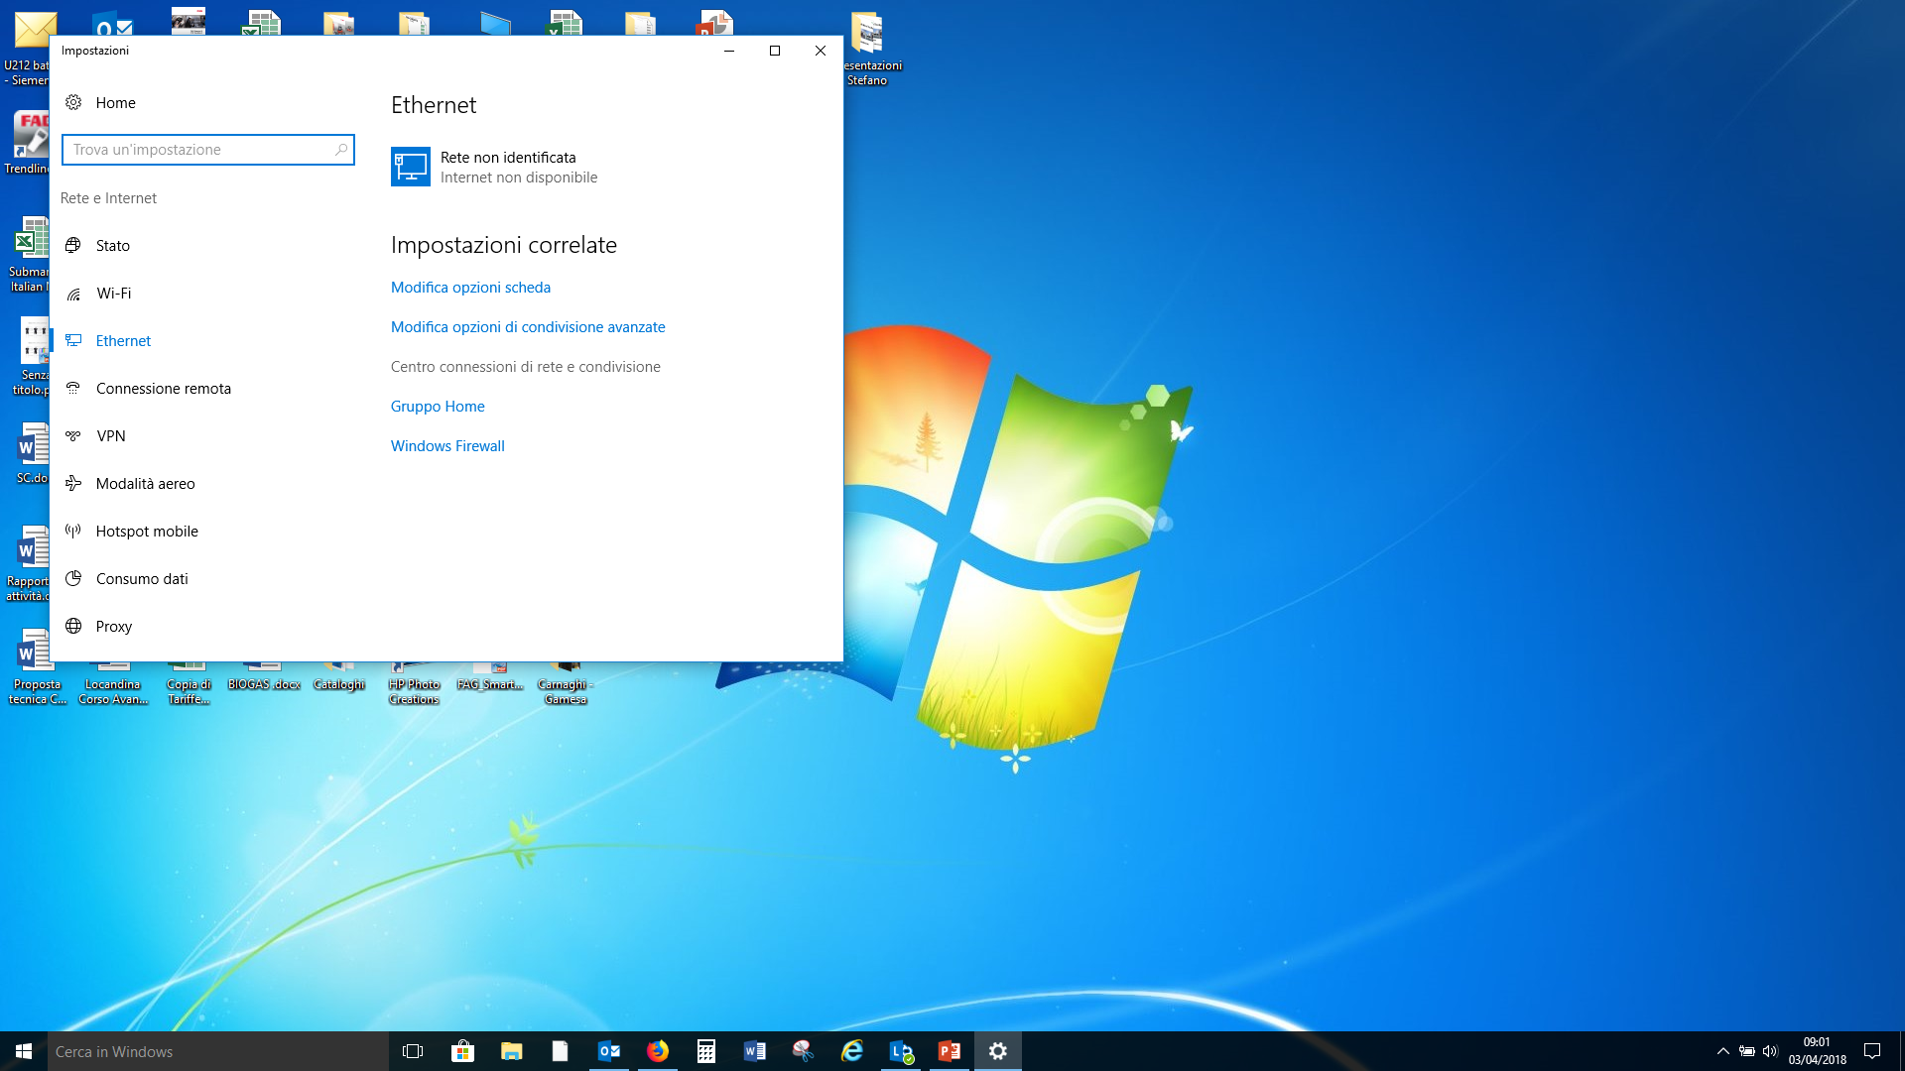
NETWORK

Slide 34
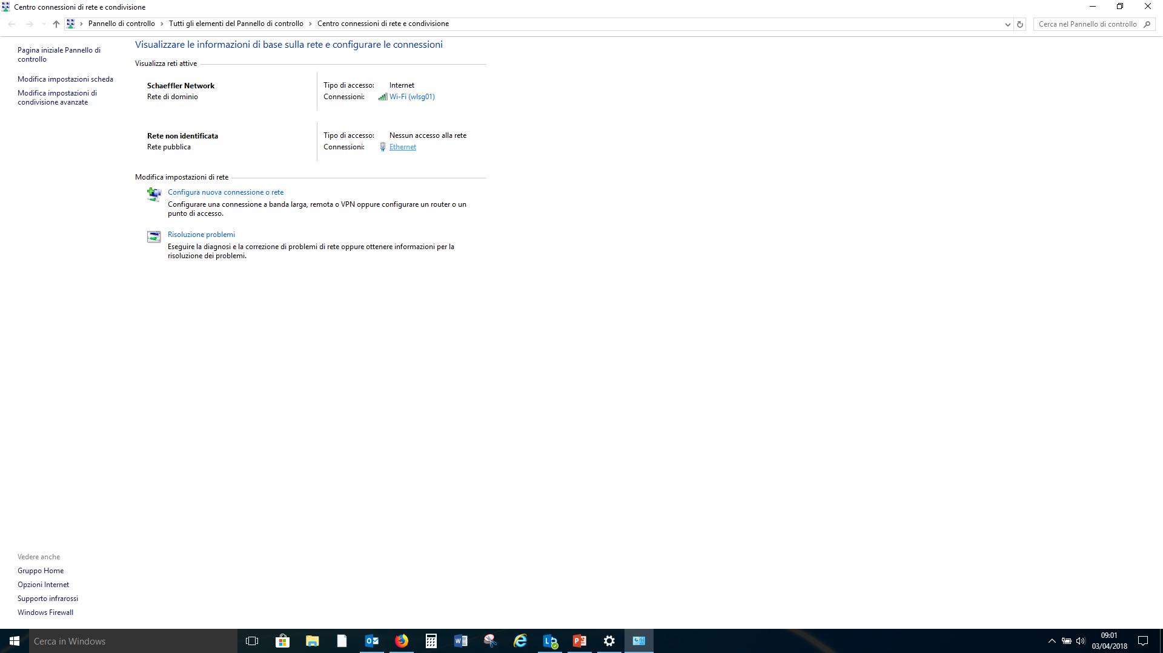
NETWORK

Slide 35
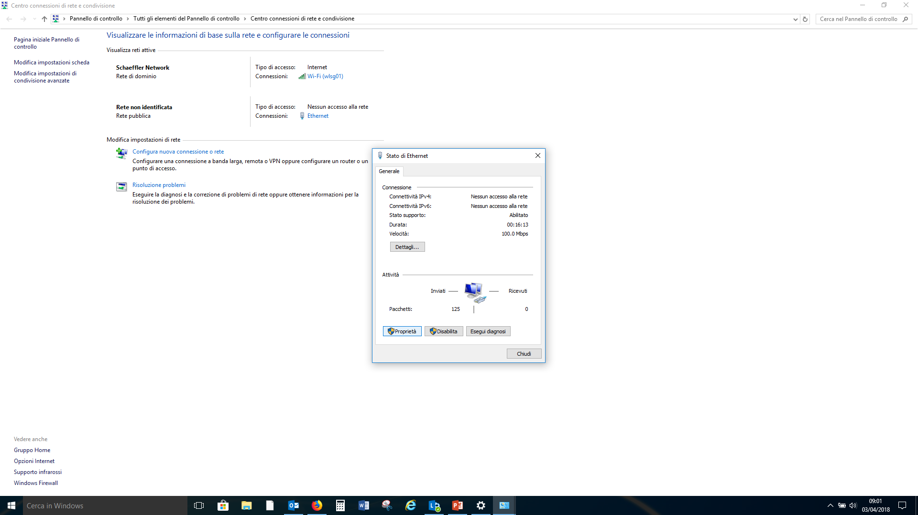
NETWORK

Slide 36
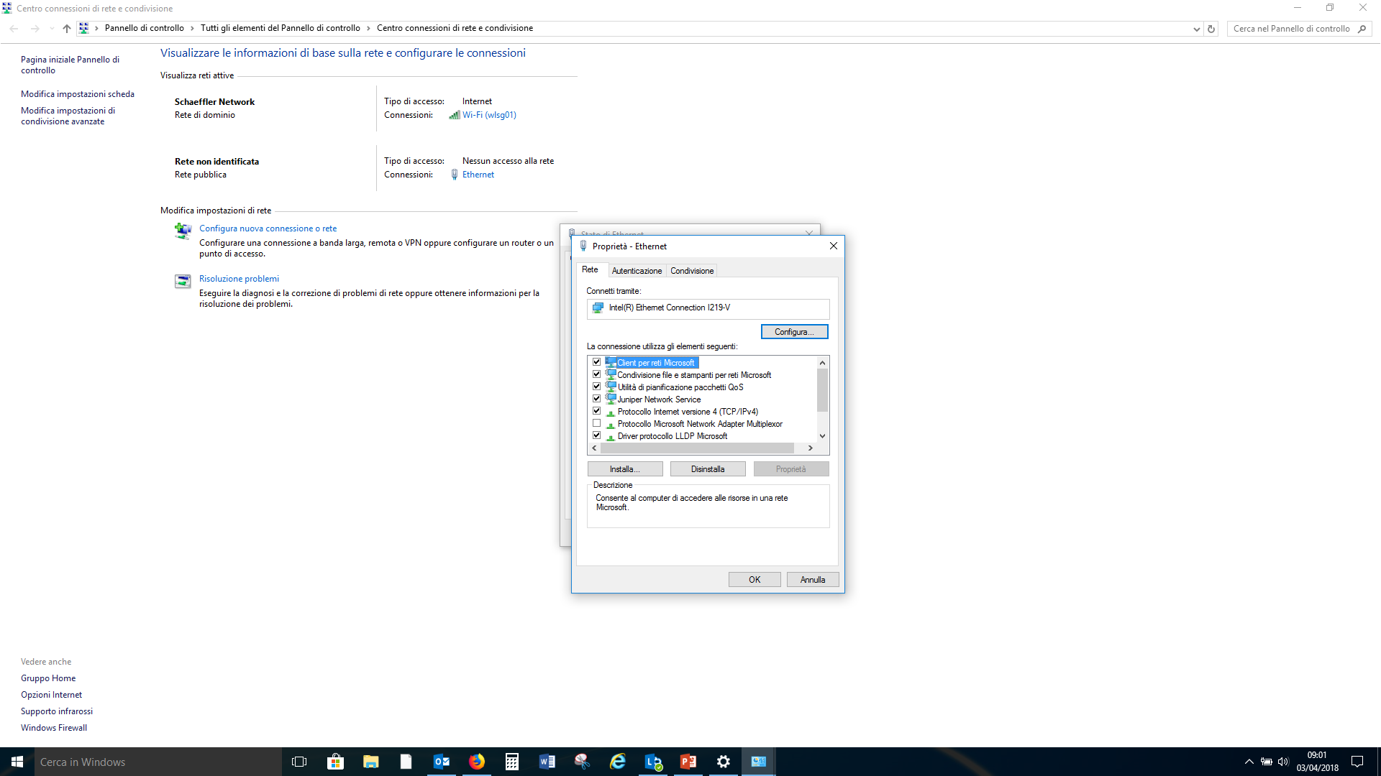
NETWORK
Protocollo Internet versione 4 (TCP/IPv4)

Slide 37
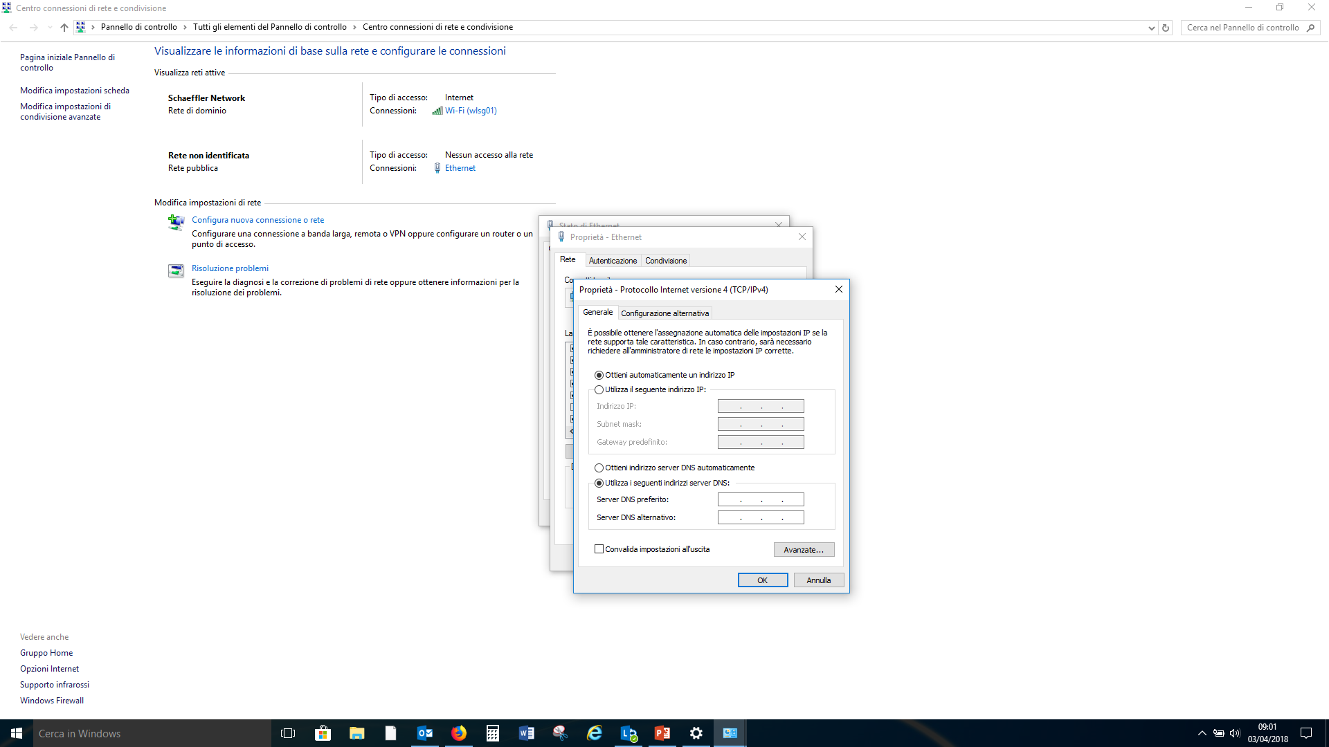
NETWORK
Impostazione standard computer Schaeffler IP dinamico

Slide 38
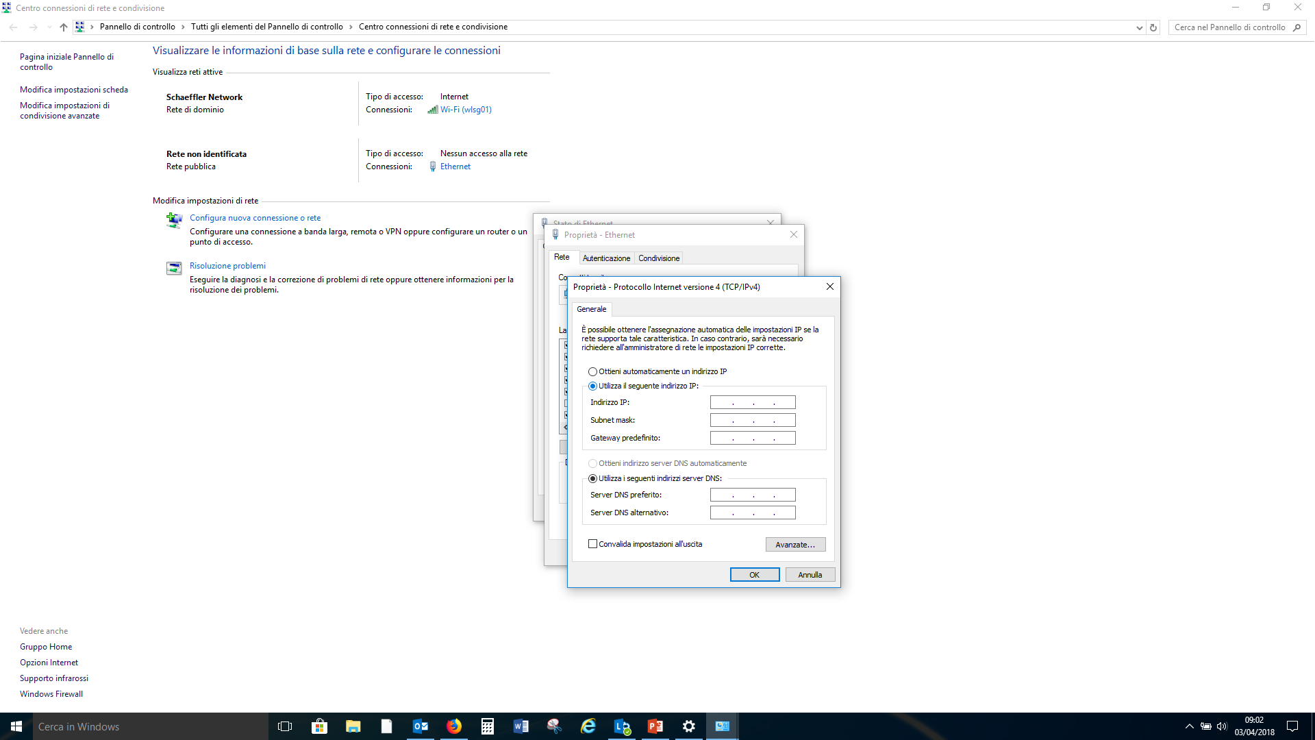
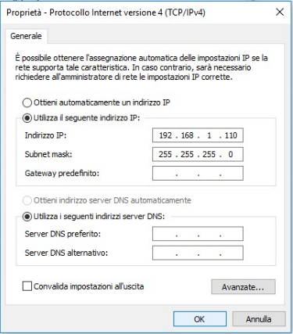

NETWORK

Slide 39

NETWORK

Slide 40

NETWORK

Slide 41
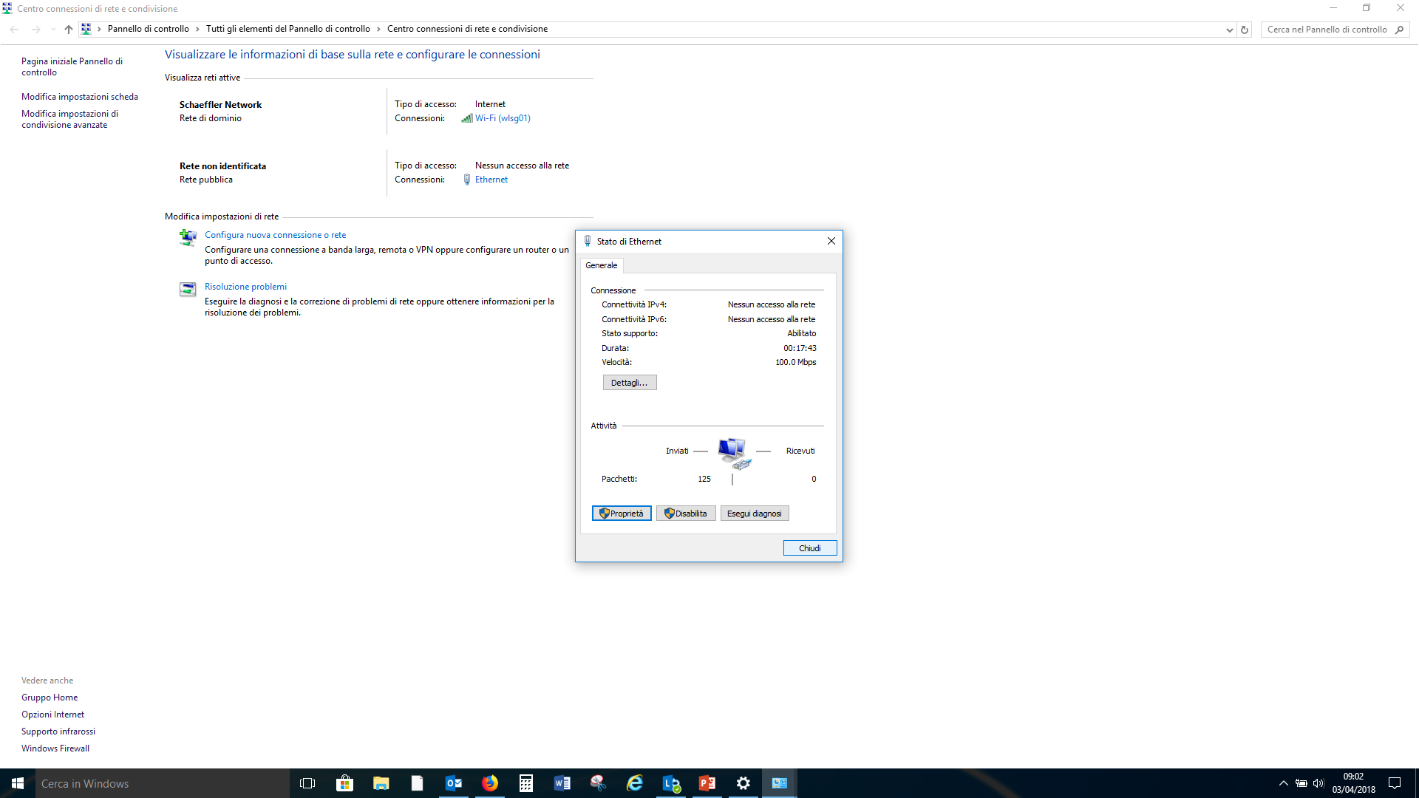
NETWORK

Slide 42
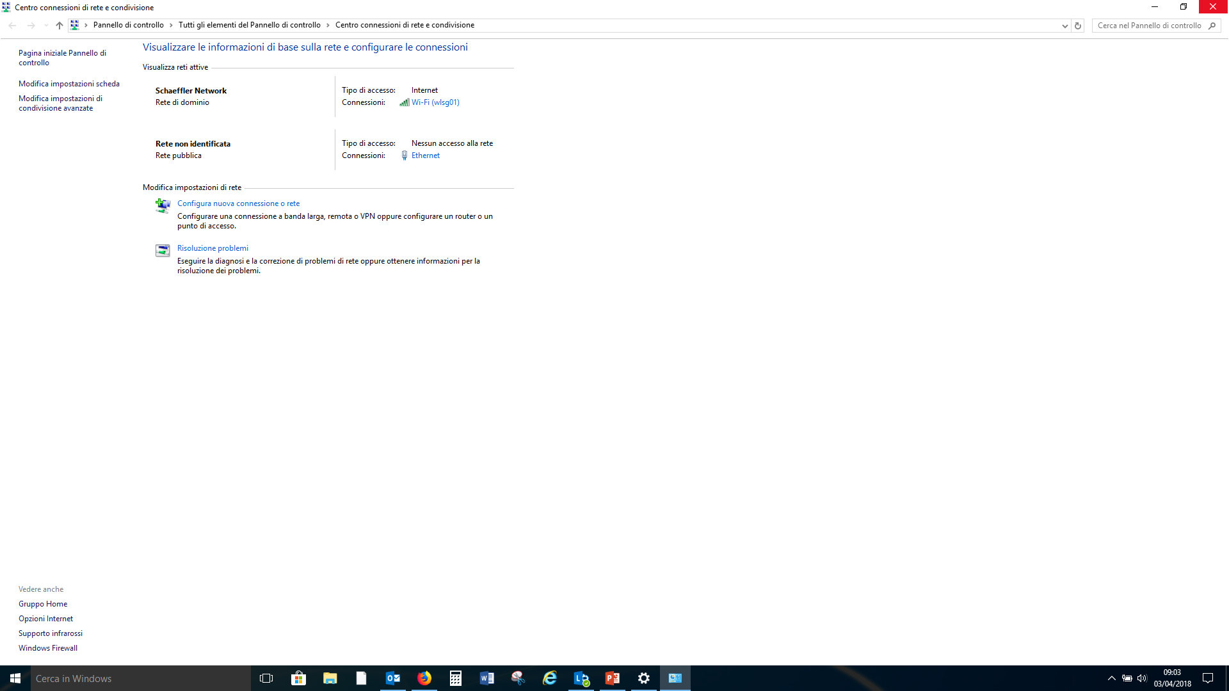
NETWORK

Slide 43

NETWORK

Slide 44

Entrare nel sistema
192.168.1.100

Slide 45

Entrare nel sistema

Slide 46

Entrare nel sistema

Slide 47

Entrare nel sistema

Slide 48

Entrare nel sistema

Slide 49

Conosciamo la maschera principale
configurazione standard di misura
Valori di misura in tempo reale
Informazioni di sistema
Registro delle operazioni effettuate
Area selezione funzioni dello strumento

Slide 50

3,2 mm/s
2,3 g
3,2 g

Slide 51
Demo presso il cliente
Valori di misura in tempo reale

Slide 52

Demo presso il cliente
Area selezione funzioni dello strumento

Slide 53

Demo presso il cliente
Trend dei valori registrati

Slide 54

Demo presso il cliente
Trend dei valori registrati
Spettro delle frequenze
Forma d'onda

Slide 55
Demo presso il cliente
Area selezione funzioni dello strumento

Slide 56

Demo presso il cliente
Visualizzazione in tempo reale della forma d'onda misurata

Slide 57

Demo presso il cliente
Visualizzazione in tempo reale dello spettro delle frequenze

Slide 58

Demo presso il cliente
Visualizzazione in tempo reale dello spettro demodulato

Slide 59
Demo presso il cliente
…per completa informazione….

Slide 60

Ambiente per la programmazione castomizzata

Slide 61
Demo presso il cliente

Slide 62

Ambiente per la programmazione castomizzata/limitazioni di utilizzo utente

Slide 63
?
Argomentazione per vendite mirate
Quali sono i limiti tecnici del FAG SmartCheck?

Slide 64





Attenzione ai vicoli ciechi! – Errate applicazioni di utilizzo
< 50 RPM – troppo lento
< -20°C – troppo freddo
> +85°C – troppo caldo
(internal system temperature)
> 15.000 RPM – troppo veloce
< 5 sec. – troppo dinamico
non idoneo per area ATEX

Slide 65
?
Argomentazione per vendite mirate
Quanti FAG SmartCheck sono necessari per monitorare una tipica catena cinematica?

Slide 66

0,5 | 1,0 | 1,5 | 2,0 | 2,5 | 3,0 mtr
Small
Electric Motor
Large
Electric Motor
small
Electric Motor
e.g. Fan, Blower
Long
Drive Train
2/3 stage Gearbox
e.g. Belt Drive, Fan, Blower
1
SmartCheck
2
SmartCheck
3
SmartCheck
4
SmartCheck
5
SmartCheck
6
SmartCheck

Slide 67

Grazie per la vostra attenzione
Grazie per la Vostra attenzione
www.fag-smartcheck.com

